Slide 1
Data-Mart Erstellung mit SQL

Slide 2
1. Lernziele
Unterschied zwischen OLTP, Data Warehouse, Data Mart
warum sind operative Datenbanken für Analytics nur bedingt geeignet

Slide 3
1. Lernziele
Die fachlichen Anforderungen eines Sales-Data-Marts verstehen und Anforderungen aus Business-Fragen ableiten können.
Den Unterschied zwischen Quelle und analytischem Zielmodell verstehen

Slide 4
2. Einstieg: Eine typische Unternehmenssituation
Fallbeispiel
Die Firma Adventure Bikes verkauft Fahrräder, Bekleidung und Zubehör.
Die Geschäftsleitung möchte das Vertriebscontrolling verbessern.
Aktuell liegen die Verkaufsdaten in operativen Systemen vor.
Die Fachabteilung benötigt regelmäßig Auswertungen über Umsatz, Produkte,
Kunden und Vertriebsgebiete.

Slide 5
2. Einstieg: Eine typische Unternehmenssituation
Die Erstellung dieser Auswertungen ist aktuell aufwendig und teilweise fehleranfällig.
Fragen der Geschäftsleitung:
Wie hoch war der Umsatz im letzten Jahr?
Wie entwickelt sich der Umsatz über die Monate?
Welche Produkte verkaufen sich am besten?

Slide 6
3. OLTP – das operative System
Definition
OLTP – Online Transaction Processing
Ein OLTP-System dient primär zur Durchführung und Verwaltung von Geschäftsprozessen und Transaktionen.
Beispiele:
Auftrag anlegen
Kunden ändern

Slide 7
4. Warum ist OLTP nicht optimal für Analytics?
Die Geschäftsleitung möchte:
„Umsatz pro Produktkategorie, Monat und Vertriebsregion für die letzten fünf Jahre.“
Dafür müssten möglicherweise viele Tabellen miteinander verbunden werden:
Customer ---->SalesOrderHeader ---->SalesOrderDetail ----->Product ---->ProductSubcategory ----> ProductCategory---->Territory ---->SalesPerson

Slide 8
5. Data Warehouse
Ein Data Warehouse (DWH) ist ein zentraler Datenbestand, der Daten aus unterschiedlichen Quellen integriert und für Analyse, Reporting und Entscheidungsunterstützung bereitstellt.

Slide 9
6. Data Mart
Ein Data Mart ist ein auf einen bestimmten fachlichen Bereich oder Anwendungszweck ausgerichteter analytischer Datenbestand.
Beispiele:
Sales Data Mart
Finance Data Mart

Slide 10
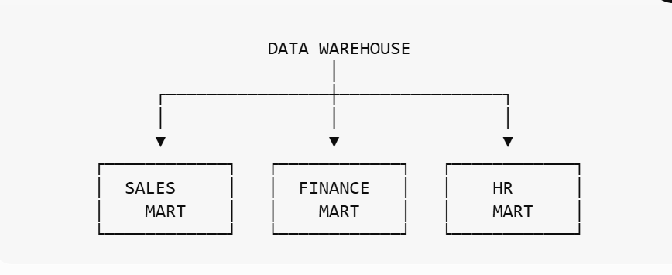
6. Data Mart

Slide 11
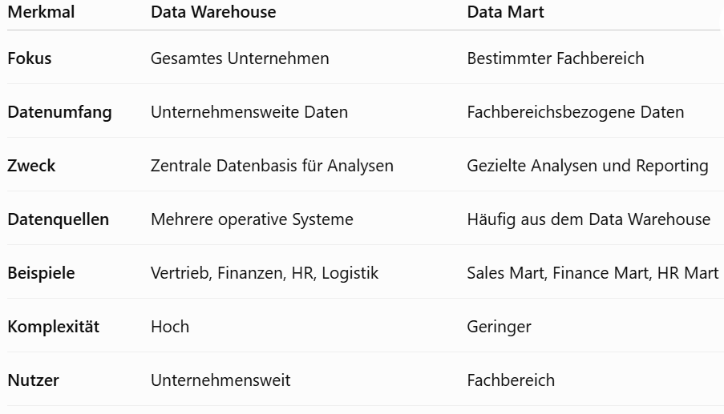
7. Data Warehouse vs. Data Mart

Slide 12
8. ETL
Extract
Daten aus Quellen holen:CSV, ERP, CRM, DB, API
Transform
Daten:bereinigen, vereinheitlichen, berechnen, validieren
Load
Daten in den analytischen Zielbestand laden.

Slide 13
9. Dimension und Fakt
Fakt
Eine Faktentabelle enthält messbare bzw. aggregierbare Geschäftsvorgänge.
In Sales Data-Mart:
Verkauf einer Auftragsposition.
Beispiele:
OrderQuantity
SalesAmount
CostAmoun

Slide 14
9. Dimension und Fakt
Dimension
Eine Dimension beschreibt den Kontext eines Geschäftsvorgangs.
In Sales Data-Mart:
Wer? → Customer
Was? → Product
Wann? → Date
Wo? → Territory
Wer verkauft? → SalesPerson
Fakt = Was ist passiert?
Dimension = In welchem Kontext ist es passiert?

Slide 15
9. Dimension und Fakt
Fakt
Eine Faktentabelle enthält messbare bzw. aggregierbare Geschäftsvorgänge.
In Sales Data-Mart:
Verkauf einer Auftragsposition.
Beispiele:
OrderQuantity
SalesAmount
CostAmoun

Slide 16
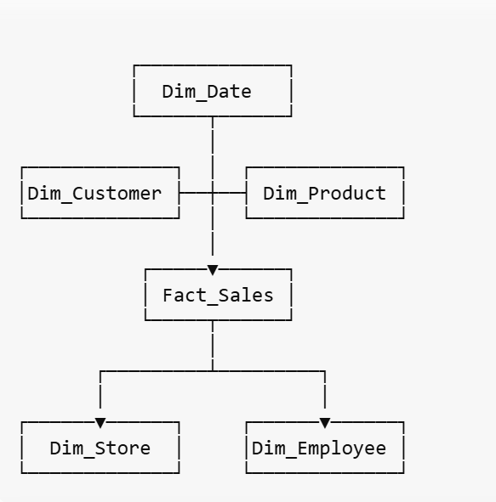
10. Star Schema

Slide 17
11. Kennzahlen
Beispiele:
SalesAmount
OrderQuantity
Number of Orders
Aus den Rohdaten können weitere Kennzahlen entstehen:
Profit = SalesAmount - CostAmount
oder:
Average Order Value
= Umsatz / Anzahl Bestellungen

Slide 18
12. Granularität
Frage:
Was repräsentiert eine Zeile in fact_sales?
Definition:
Eine Zeile entspricht einer Position eines Kundenauftrags.
Beispiel:
Order 1001
Position 1 → Fahrrad
Position 2 → Helm
Position 3 → Handschuhe
Die Granularität beschreibt, was genau eine Zeile einer Faktentabelle repräsentiert.

Slide 19
13. Fachliche Anforderungen für das Projekt
Projekt: Sales Data Mart
Die Geschäftsleitung benötigt einen analytischen Datenbestand zur Untersuchung der Vertriebsperformance.
Der Data Mart soll Analysen ermöglichen nach:
Zeit
Produkt
Produktkategorie
Kunde
Vertriebsgebiet
Verkäufer

Slide 20
13. Fachliche Anforderungen für das Projekt
Zu analysierende Kennzahlen
Der Data Mart soll mindestens folgende Kennzahlen bereitstellen:
Umsatz
Absatzmenge
Rabatt
Kosten
Gewinn
Anzahl Aufträge

Slide 21
14. Fachliche Fragen
15. Fachliche Fragen
Der Data Mart soll folgende Fragen beantworten können:
Umsatz
Wie hoch ist der Gesamtumsatz?
Wie entwickelt sich der Umsatz über die Zeit?
Wie hoch ist der Umsatz pro Jahr, Quartal und Monat?
Produkte
Welche Produkte haben den höchsten Umsatz?
Welche Produktkategorien sind besonders umsatzstark?
Wie viele Einheiten wurden je Produkt verkauft?

Slide 22
14. Fachliche Fragen
Kunden
Welche Kunden generieren den höchsten Umsatz?
Wie viele Bestellungen gibt es pro Kunde?
Vertrieb
Welches Vertriebsgebiet erzielt welchen Umsatz?
Wie entwickelt sich der Umsatz je Verkäufer?
Profitabilität
Wie hoch ist der Gewinn?
Welche Produkte haben die höchste Gewinnspanne?

